Slide 1
Continuous Development Les 3

Slide 2



Slide 3
Aanleiding
Web development is niet meer weg te denken
Ecosysteem van betrokken applicaties
Meerdere web front-ends (beheer, security, intranet …)
Mobile front-end
IoT devices
Meer interactie in de front-end

Slide 4
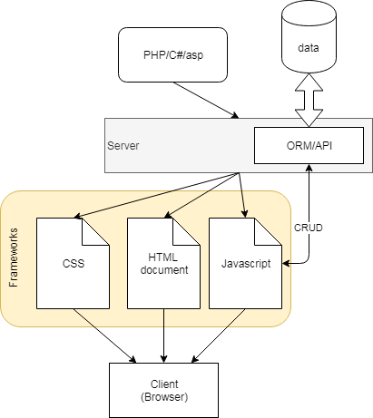
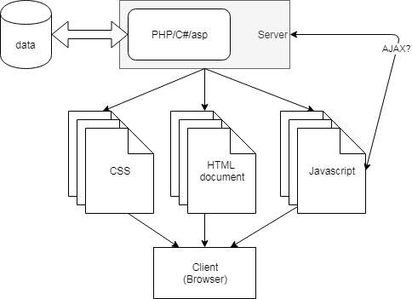
Verschil Front-end / Back-end versus traditioneel
Notes:
Links: traditioneel
Rechts: modern

Slide 5
Traditioneel
Client vraagt URL op
Server maakt documenten
HTML (structuur) inclusief representatie van gegevens
CSS (Opmaak)
Javascript (actieve inhoud)
Client ontvangt documenten en maakt pagina op
Gebruiker heeft interactie
Door interactie navigatie naar nieuwe URL
…. Repeat from step 1
Soms wat geavanceerder met AJAX (Asynchronous Javascript and XML) of XMLHttpRequests
Notes:
Links: traditioneel
Rechts: modern

Slide 6
Front-end development
Client vraagt URL op
Server maakt documenten
HTML (structuur)
CSS (Opmaak)
Javascript (actieve inhoud)
Client ontvangt documenten en maakt pagina op
Javascript vraagt data op via separate HTTP request
Server ontvangt HTTP request en bouwt dataset
Client ontvangt dataset
Client maakt weergave van dataset
Gebruiker heeft interactie met pagina
Interactie leidt tot laden van lokale nieuwe content (views/componenten) en gegevens (via http request)
….repeat from 5
Notes:
Links: traditioneel
Rechts: modern

Slide 7
Code & Information
Git clone
https://github.com/NHLStenden/InternetToepassingen-Angular.git
README.md
Inzien via GitHub
Installeer .md-viewer in je IDE

Slide 8



Angular – mijn eerste applicatie
Typescript

Slide 9
What is Front-End Development?
De browser (“client”) krijgt een belangrijkere rol
Een extract van een online vacature voor FE-Developer:
Een front-end developer (ook wel front-end programmeur of front-end ontwikkelaar) is iemand die verantwoordelijk is voor de technische kant van het front-end (de voorkant) van een applicatie, website of programma. Hij zorgt in feite voor de verbinding tussen het design en de programmatuur die nodig is om het te laten functioneren. Veel front-end developers hebben zich gespecialiseerd in een bepaald framework of een specifieke programmeertaal, zodat er bijvoorbeeld .NET-developers, PHP-developers, Java-developers en C++ developers zijn

Slide 10
Mogelijke onderdelen
Toegang tot sensors / devices
GPS
Camera
Uitvoering van code in je browser ipv op de server
Javascript
Web Assembly (nieuw)
Grote rol voor opmaak
Canvas
SVG
CSS (SASS, LESS)
3d (WebGL)
Animaties
Veel gebruikte technieken
Component based design
Just-in-time gegevens ophalen (AJAX)
Single Page Application (SPA)
Transpiling
Gebruik van frameworks
JQuery
Angular
React
Bootstrap
Materialize

Slide 11
De client - problemen
Client = browser (Chrome, Firefox, Edge, ….)
Mobiele telefoons
Kleiner beeldscherm
Andere mogelijkheden
Toegang tot sensors ?
Offline werken
Verschillen in kwaliteiten en mogelijkheden van clients
Notes:
Zie afbeeldingen op volgende sheets

Slide 12
Waarom (g)een GUI?
Let op dat je ook een website kan benaderen zonder de GUI te tonen
Spiders (https://www.httrack.com/ )
Bots (Google, Yahoo!, …)
Let op dat je ook informatie naar een website kan sturen zónder GUI
HTTP Post

Slide 13
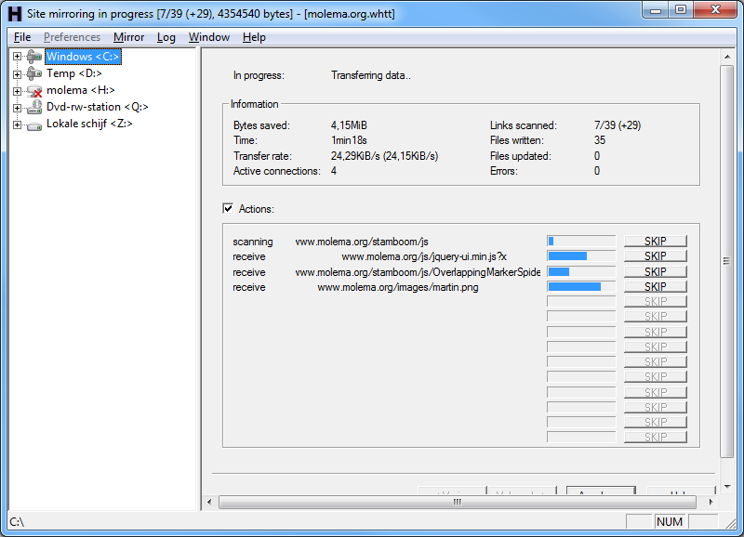
Voorbeeld: HTTTrack website copier
Notes:
Met deze software kun je een kopie maken van een complete website.
Let op : dergelijke copiers willen meestal géén Javascript uitvoeren

Slide 14
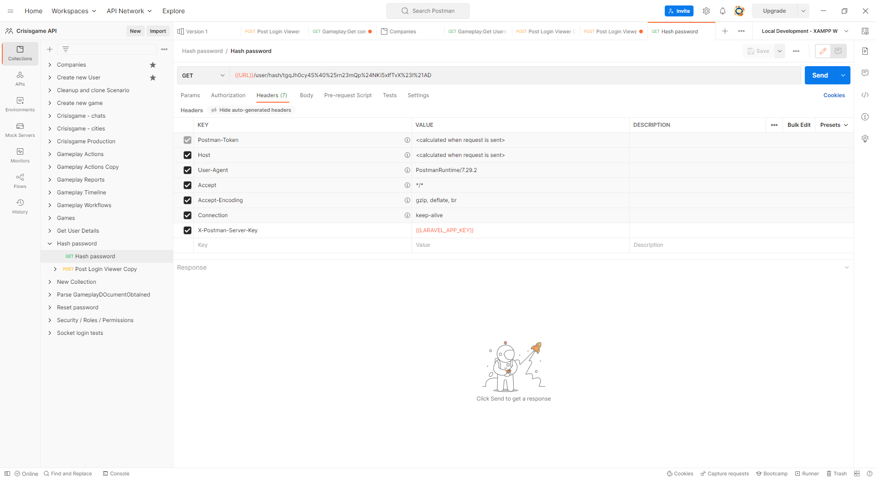
Voorbeeld Postman

Slide 15
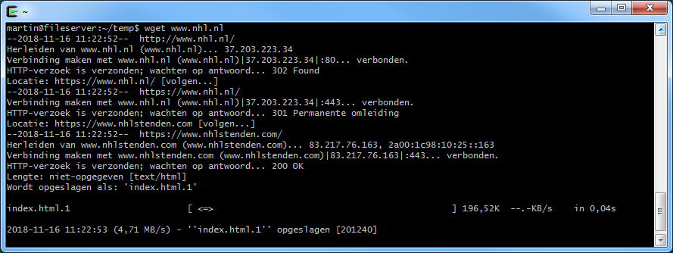
Voorbeeld van Linux wget

Slide 16
Hoe werkt het web?
Jij typt een URL
URL wordt omgezet naar een IP-adres
Browser stuurt een HTTP GET-verzoek
Host
Path
Query-variabele
Webserver stuurt response
Status (200, 401, 404, 301 etc)
Inhoud (html)
Browser analyseert de inhoud (HTML body)
Ontbrekende bestanden worden opgehaald zoals:
CSS
Javascript
Audio/video
Per bestand wordt weer een status (200, 401,404 etc)+ inhoud teruggestuurd
Browser voert actieve inhoud uit (Javascript)

Slide 17
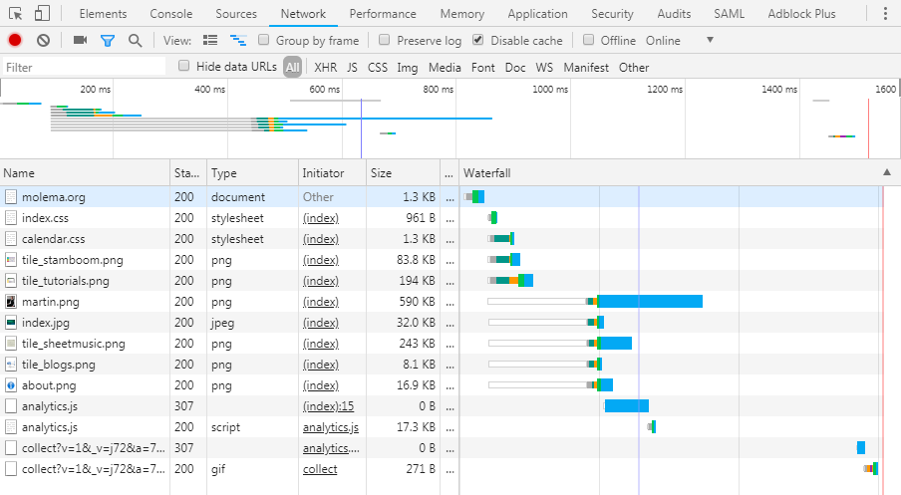
Sequence diagram
Haal hoofd document op
Analyseer HTML
Ophalen index.css
Ophalen calendar.css
Ophalen afbeeldingen
Ophalen javascript

Slide 18
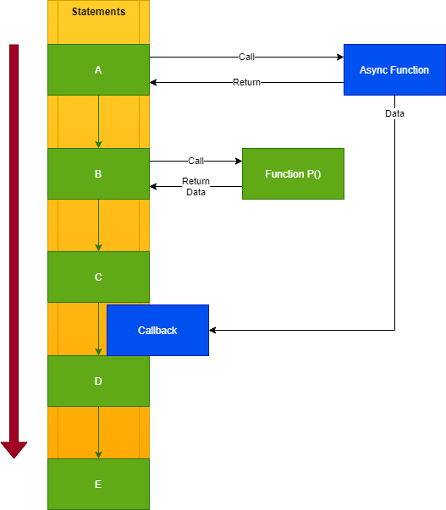
Asynchrone functies
Asynchroon:
Het antwoord van een functie-aanroep komt niet meteen maar ‘later’.
De functie stopt meteen
Je geeft een ‘callback’ functie mee
“Callback hell” → stapelen van callbacks in callbacks

Slide 19
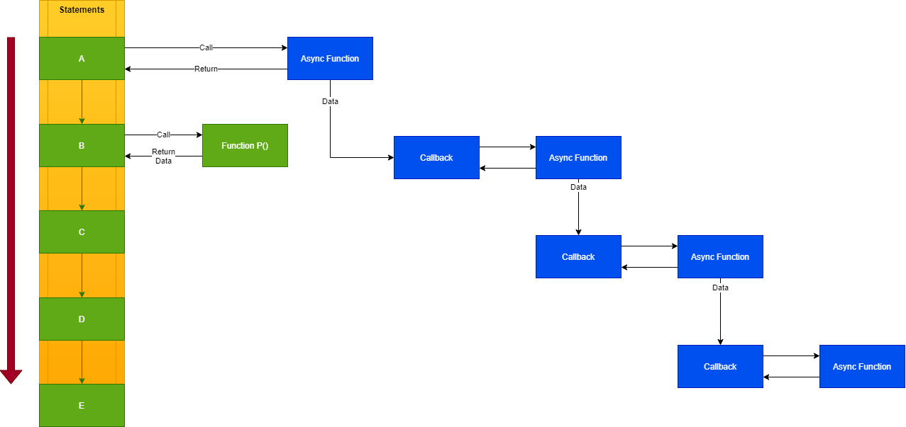
Callback ellende

Slide 20
Promises
Promise → belofte
Manier om asynchrone code uit te voeren
Werking
Maak een Promise object
Specificeer een functie die de code uitvoert
Geef mogelijkheden om de succes-functie en fout-functie uit te voeren
De aanroepende partij bepaalt de success- en fout-functie op een later moment
Success-functie noemen we ‘Resolve’-functie
Fout-functie noemen we ‘Reject’-functie

Slide 21
Aan de slag met Angular

Slide 22
Angular
Huidige versie: 19.x
Component based web design
Component bestaat uit
Eigen sjabloon (HTML)
Eigen styling (CSS)
Eigen code (TypeScript)
Typescript = afgeleid van Javascript
Transpiling
Vertaal TypeScript naar Javascript die in alle browsers draait
Hulpmiddelen: WebPack, Babel

Slide 23
Componenten
Een component is handig om zaken te isoleren
Structuur
Styling
Gedrag
Inputs
Outputs
Maak componenten herbruikbaar
Generiek/autonoom/herbruikbaar gedrag
Uniforme look/feel
Aanpasbaar met inputs/outputs
Maak componenten zoveel mogelijk autonoom
Geen kennis van parent
Geen kennis van siblings

Slide 24
Anatomie van een angular applicatie
Main
tsconfig
HTML
CSS
Bundle
Vite Compiler
JS
HTML
CSS
Component
TS
HTML
CSS
angular.json
FTP
Your web hosting

Slide 25
Anatomie van een angular applicatie
Main
tsconfig
HTML
CSS
Bundle
Vite Compiler
JS
HTML
CSS
Component
TS
HTML
CSS
angular.json
FTP
Your web hosting

Slide 26
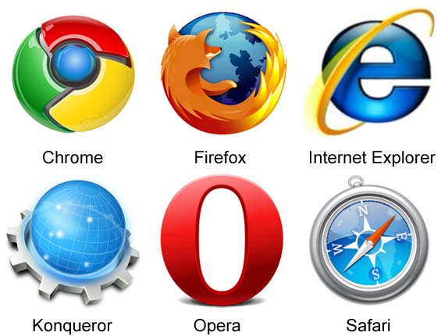
Ontwikkelfase van een angular applicatie
Refresh after compile
Watcher
Changes detected: Compile!
Built-in Webserver
Main
HTML
CSS
Bundle
Vite Compiler
JS
HTML
CSS
Component
TS
HTML
CSS
tsconfig
angular.json

Slide 27
Initialisatie van een component
1e keer dat component geladen wordt
1e keer dat component getoond wordt
Component is geladen
Wijziging van @Input
Constructor
OnInit
ngAfterViewInit
On Changes
Zelf data ophalen
On Destroy
Component wordt opgeruimd

Slide 28
Runtime omgeving
Styling
Template
Update DOM
Data
(typescript)
watch
Change Detection
Changed!

Slide 29
Start een Angular Applicatie
Meestal signaleert je IDE wel dat je een Angular project geladen hebt
Zo niet, type dan in een terminal:
ng serve
Het proces start
De compiler doet zijn werk
Er wordt een webserver gestart
Je kunt de pagina openen op de standaard locatie http://localhost:4200/
Maak wijzigingen in de broncode
De compiler doet zijn werk
De browser krijgt instructies om de pagina te verversen
Herhaal vanaf 4

Slide 30
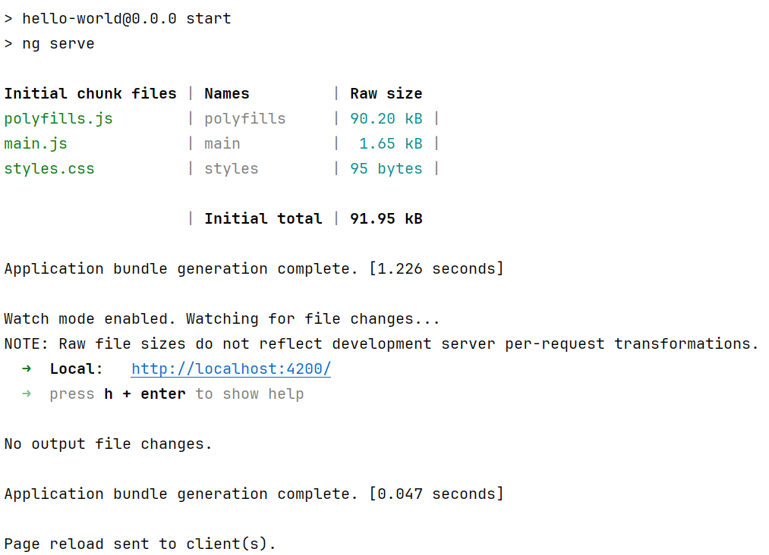
Het commando om te starten
De URL waar je website bereikbaar is
Automatische pagina refresh!

Slide 31
Vragen?

